Slide 1
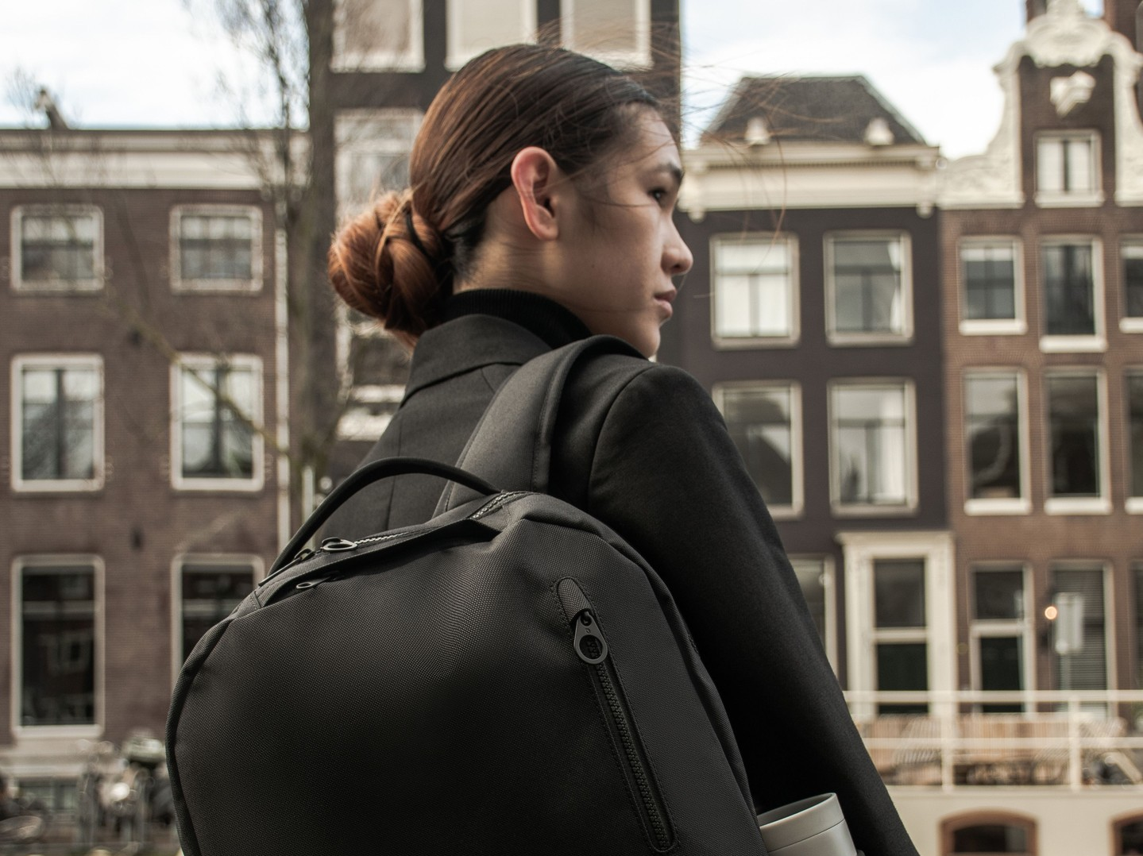
가방팝DT 2월
광고운영 보고서
마케팅팀 박재현
2022.03.02
NHN Commerce

Slide 2
01
광고운영 보고서
“인케이스”
NHN Commerce

Slide 3
01. 인케이스
Summary
- 전년도 대비, 전월 대비하여 광고 성과 상승 (신학기를 맞이한 할인 등에 의하여 광고 성과 상승)
- 브랜드검색, 구글 SA, 구글 쇼핑광고에서 높은 성과를 보임
- ADN 광고 제안건에 대해서도 생각 해보시기를 권장 (on-site 마케팅 병행)
노출수 | 클릭수 | 클릭률 | 총비용 | 전환수 | 전환매출액 | ROAS
3,098,574 | 17,642 | 0.57% | 5,162,568 | 10,358 | 45,211,679 | 876%
전월 대비 | 노출수 | 클릭수 | 클릭률 | 클릭당비용 | 총비용 | 전환수 | 전환률 | 전환당비용 | 전환매출액 | ROAS
02월 | 3,098,574 | 17,642 | 0.57% | 293 | 5,162,568 | 10,358 | 58.71% | 498 | 45,211,679 | 876%
01월 | 1,740,945 | 15,644 | 0.90% | 296 | 4,630,835 | 8,755 | 55.97% | 529 | 29,503,844 | 637%
증감 | ▲77.98% | ▲12.77% | ▼36.74% | ▼1.14% | ▲11.48% | ▲18.31% | ▲4.90% | ▼5.78% | ▲53.24% | ▲37.48%
전년 대비 | 노출수 | 클릭수 | 클릭률 | 클릭당비용 | 총비용 | 전환수 | 전환률 | 전환당비용 | 전환매출액 | ROAS
2022년 02월 | 3,098,574 | 17,642 | 0.57% | 293 | 5,162,568 | 10,358 | 58.71% | 498 | 45,211,679 | 876%
2021년 02월 | 634,170 | 15,602 | 2.46% | 270 | 4,205,963 | 295 | 1.89% | 14,258 | 7,644,670 | 182%
증감 | ▲388.60% | ▲13.08% | ▼76.86% | ▲8.55% | ▲22.74% | ▲3,411.07% | ▲3,005.08% | ▼96.50% | ▲491.41% | ▲381.83%

Slide 4
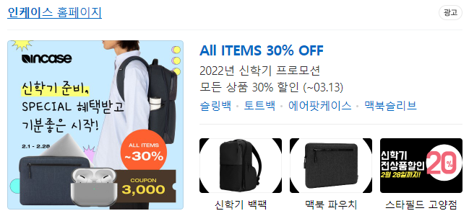
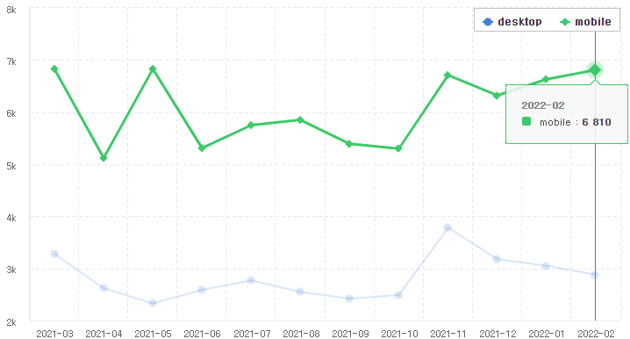
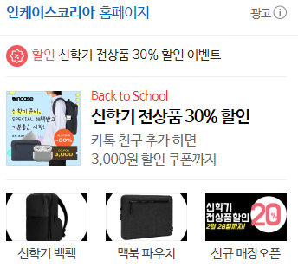
01. 인케이스
브랜드검색
비용의 경우 일할 계산시의 비용 (실제 정산 금액과 차이가 있을 수 있음)
전월 대비하여 [인케이스] 키워드 쿼리량, 데스크탑 -200 모바일 +200
구매완료 총 458건, 장바구니 2,425건, 회원가입 676건 발생
맥북 파우치 > 신학기백팩 순으로 높은 클릭률 발생
합계 | 노출수 | 클릭수 | 클릭률 | 클릭당비용 | 총비용 | 전환수 | 전환률 | 전환당비용 | 전환매출액 | ROAS
2월 | 30,727 | 8,621 | 28.06% | 274 | 2,361,324 | 903 | 10.47% | 2,615 | 26,664,687 | 1129%
소재
쿼리량 추이

Slide 5
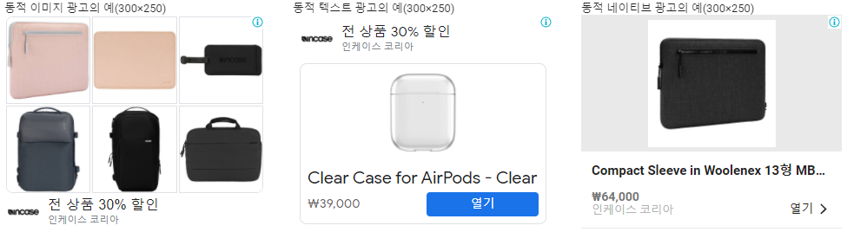
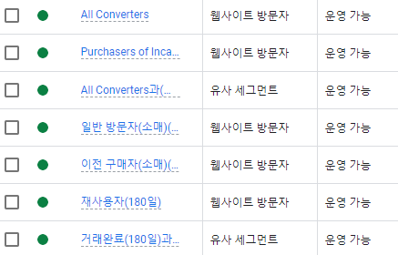

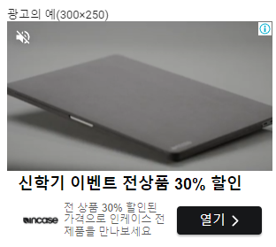
01. 인케이스
구글 GDN
- 리타게팅 및 유사타겟으로 집행
- 일일 예산 약 1만원으로 낮은 비용 대비 높은 노출 수를 가져가기 위함
- 회원가입 1건, 장바구니 2건, 구매 9건 발생
합계 | 노출수 | 클릭수 | 클릭률 | 클릭당비용 | 총비용 | 전환수 | 전환률 | 전환당비용 | 전환매출액 | ROAS
2월 | 1,336,418 | 1,171 | 0.09% | 283 | 330,848 | 1,386 | 118.34% | 239 | 315,700 | 95%
소재
잠재고객 타겟

Slide 6


01. 인케이스
구글 SA
- 주로 브랜드 키워드에서 전환 발생
- 구글 머신 러닝 및 할인 행사 등 홍보에 적합하게 활용
- 회원가입 40건, 장바구니 38건, 구매 55건 발생
합계 | 노출수 | 클릭수 | 클릭률 | 클릭당비용 | 총비용 | 전환수 | 전환률 | 전환당비용 | 전환매출액 | ROAS
2월 | 18,643 | 1,594 | 8.55% | 330 | 526,013 | 1,947 | 122.16% | 270 | 7,125,600 | 1355%
소재
키워드
키워드 | 전환수 | 전환매출액
인 케이스 | 65 | 4,261,700
incase | 14 | 793,700
인 케이스 코리아 | 6 | 1,119,600
인 케이스 시티 컴팩트 백팩 | 3 | 191,000
인케이스백팩 | 3 | 238,900
아크백팩 | 2 | 179,000
인 케이스 슬리브 | 2 | 54,100
incase arc travel pack | 2 | 270,100
incase korea | 1 | 10,000
노트북 파우치 | 1 | 10,000
인케이스가방 | 1 | 10,000
인케이스 맥북슬리브 | 1 | 63,200

Slide 7
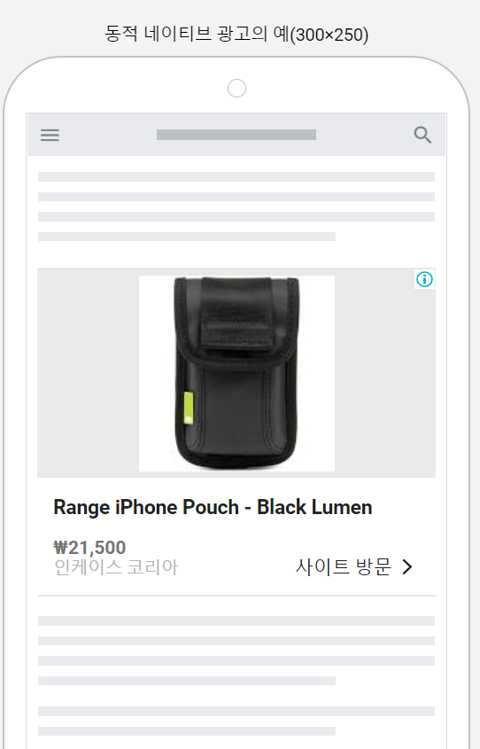
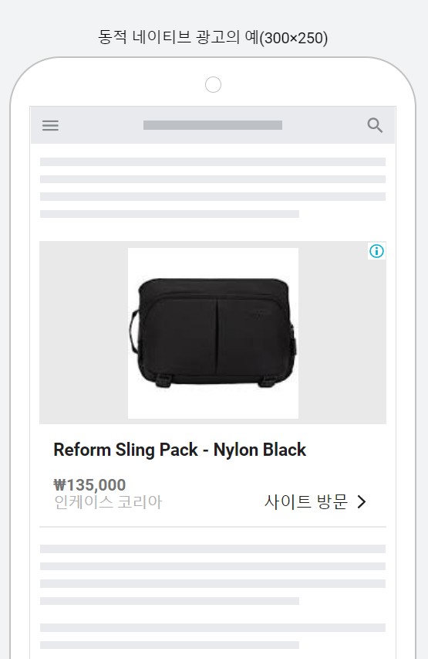
01. 인케이스
구글 스마트 쇼핑
- A.R.C 시리즈가 꾸준하게 인기를 얻고 있는 상황
- 회원가입 21건, 장바구니 16건, 구매 31건 발생
합계 | 노출수 | 클릭수 | 클릭률 | 클릭당비용 | 총비용 | 전환수 | 전환률 | 전환당비용 | 전환매출액 | ROAS
2월 | 739,022 | 2,790 | 0.38% | 324 | 903,518 | 3,059 | 109.65% | 295 | 5,552,846 | 615%
소재
전환 상품 TOP 10
상품명 | 전환수 | 전환매출액
A.R.C. Day Pack - Navy | 7 | 963,793
Reform Sling Pack - Nylon Black | 5 | 832,893
A.R.C. Commuter Pack - Navy | 4 | 663,193
ICON Lite Pack - Black | 3 | 332,386
City Backpack with 1680D Nylon - Black | 3 | 324,193
Range iPhone Pouch - Black Lumen | 4 | 244,393
ICON Sleeve with Woolenex MacBook Pro 16형 (USB-C) - Graphite | 2 | 242,200
Hardshell Case for MacBook Pro 16형 Dots - Black | 2 | 217,893
A.R.C. Commuter Pack - Black | 1 | 191,993
Campus Compact Backpack - Carbon | 1 | 179,000

Slide 8


01. 인케이스
카카오모먼트
- 2월 22일 ~ 2월 28일까지 약 7일간 진행
- 회원가입 전환 수 3건 발생
합계 | 노출수 | 클릭수 | 클릭률 | 클릭당비용 | 총비용 | 전환수 | 전환률 | 전환당비용 | 전환매출액 | ROAS
2월 | 234,742 | 676 | 0.29% | 203 | 137,346 | 3 | 0.44% | 45,782 | - | 0%
소재
채널 추가 현황
일자 | 채널 추가 수 | 채팅 요청
2022-02-22 | 9 | 8
2022-02-23 | 8 | 6
2022-02-24 | 14 | 7
2022-02-25 | 19 | 11
2022-02-26 | 24 | 9
2022-02-27 | 26 | 3
2022-02-28 | 16 | 7

Slide 9
02
광고운영 보고서
“네이티브유니온”
NHN Commerce

Slide 10
02. 네이티브유니온
Summary
- 전월 대비하여 ROAS, 전환 매출액 소폭 상승
- 전년도 대비하여 전환 매출액이 크게 감소 (유통 채널 등의 다변화, 경쟁사의 진입 등의 사유로 사려 됨)
노출수 | 클릭수 | 클릭률 | 총비용 | 전환수 | 전환매출액 | ROAS
2,391,248 | 13,339 | 0.56% | 4,144,878 | 2,809 | 25,451,856 | 614%
전월 대비 | 노출수 | 클릭수 | 클릭률 | 클릭당비용 | 총비용 | 전환수 | 전환률 | 전환당비용 | 전환매출액 | ROAS
02월 | 2,391,248 | 13,339 | 0.56% | 311 | 4,144,878 | 2,809 | 21.06% | 1,476 | 25,451,856 | 614%
01월 | 4,511,708 | 14,314 | 0.32% | 345 | 4,934,048 | 2,879 | 20.11% | 1,714 | 24,920,242 | 505%
증감 | ▼47.00% | ▼6.81% | ▲75.82% | ▼9.85% | ▼15.99% | ▼2.43% | ▲4.70% | ▼13.90% | ▲2.13% | ▲21.58%
전년 대비 | 노출수 | 클릭수 | 클릭률 | 클릭당비용 | 총비용 | 전환수 | 전환률 | 전환당비용 | 전환매출액 | ROAS
2022년 02월 | 2,391,248 | 13,339 | 0.56% | 311 | 4,144,878 | 2,809 | 21.06% | 1,476 | 25,451,856 | 614%
2021년 02월 | 5,527,912 | 44,953 | 0.81% | 126 | 5,660,540 | 5,134 | 11.42% | 1,103 | 76,037,557 | 1343%
증감 | ▼56.74% | ▼70.33% | ▼31.40% | ▲146.77% | ▼26.78% | ▼45.29% | ▲84.39% | ▲33.83% | ▼66.53% | ▼54.29%

Slide 11
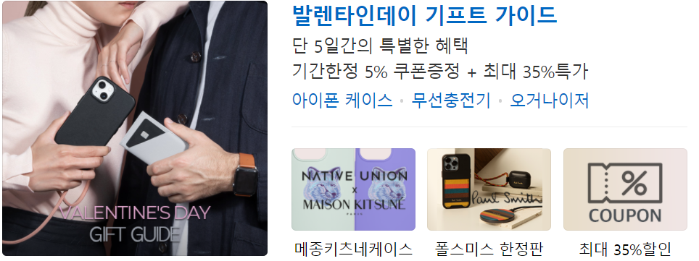
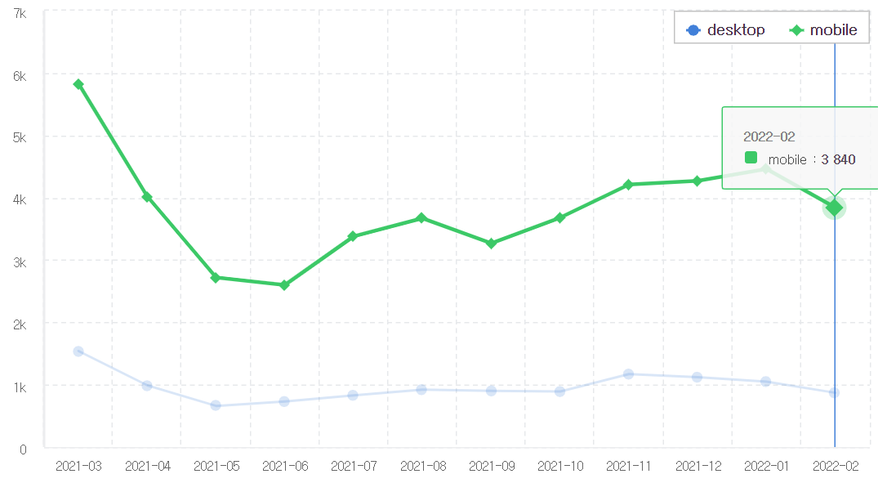
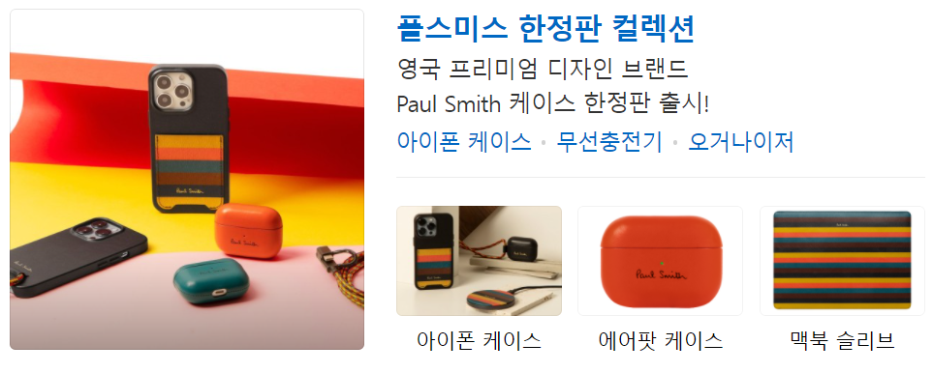
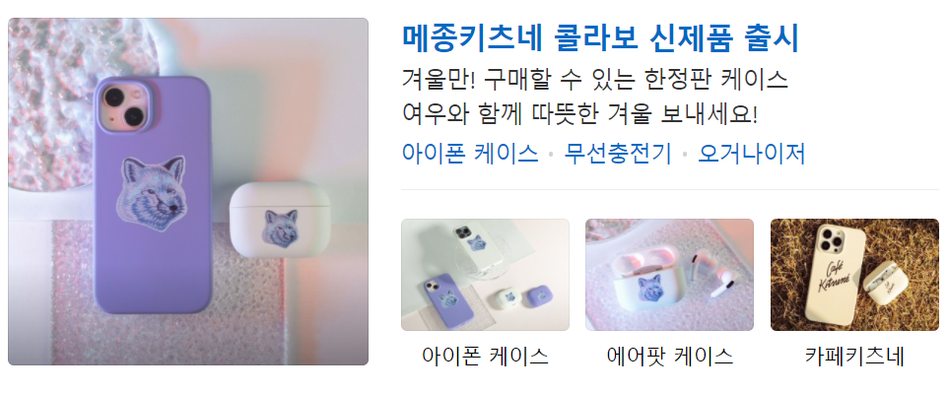
02. 네이티브유니온
브랜드검색
- 비용의 경우 일할 계산시의 비용 (실제 정산 금액과 차이가 있을 수 있음)
- 발렌타인데이 소재의 경우 637,000원의 매출액, 메종키츠네 약 70만원의 매출액, 폴스미스 약 11만원의 매출액
- 브랜드검색 PC의 경우는 폴스미스 소재와 메종키츠네 소재 동시에 사용 中
- 폭스헤드케이스 > 카페키츠네의 썸네일이 높은 클릭 수
- 구매완료 359건, 장바구니 1,451건, 회원가입 372건 발생
합계 | 노출수 | 클릭수 | 클릭률 | 클릭당비용 | 총비용 | 전환수 | 전환률 | 전환당비용 | 전환매출액 | ROAS
2월 | 5,618 | 3,387 | 60.29% | 333 | 1,129,324 | 1,261 | 37.23% | 896 | 14,079,738 | 1247%
소재
쿼리량 추이

Slide 12
02. 네이티브유니온
네이버 파워링크
- 구매완료 77건, 장바구니 144건, 회원가입 50건 발생
- [메종키츠네에어팟프로케이스, 메종키츠네아이폰케이스, 메종키츠네케이스, 메종키츠네폰케이스...] 등의 키워드에서 전환 다수 발생
- 동년 대비 하여 성과가 대폭 하락 하였으나, 전월 대비하여 상승
합계 | 노출수 | 클릭수 | 클릭률 | 클릭당비용 | 총비용 | 전환수 | 전환률 | 전환당비용 | 전환매출액 | ROAS
2월 | 173,859 | 2,662 | 1.53% | 413 | 1,100,627 | 796 | 29.90% | 1,383 | 6,337,686 | 576%
소재
키워드
네이티브유니온 공식홈페이지 nativeunionkorea.com
아이폰케이스, 겨울 한정판 메종키츠네
폭스 헤드 캡슐 컬렉션 발매
키워드 | 전환수 | 전환매출액
메종키츠네에어팟프로케이스 | 116 | 1,184,787
메종키츠네아이폰케이스 | 16 | 271,411
아이폰케이스 | 6 | 247,000
메종키츠네폰케이스 | 21 | 218,317
메종키츠네에어팟케이스 | 9 | 207,005
아이폰12범퍼케이스 | 4 | 160,001
그리핀코리아 | 3 | 143,200
아이폰12명품케이스 | 2 | 98,000
메종키츠네케이스 | 38 | 94,436
맥세이프케이스 | 2 | 90,000
메종키츠네에어팟 | 7 | 81,005
네이티브유니온아이폰12케이스 | 2 | 59,001
네이티브유니온 공식홈페이지 nativeunionkorea.com
폴스미스케이스, Paul Smith가 선사하는
최고급 이탈리아 가죽 소재 케이스

Slide 13


02. 네이티브유니온
네이버 GFA
- 장바구니 6건, 회원가입 4건, 구매수 4건, 매출액 약 21만원
- GFA를 통해 직접적인 매출의 효과는 높지 않았으나, 파워링크 등의 성과 등은 소폭 향상 되었음
- 3월 광고비 축소로 인해, 3/1 오후 경에 광고 잠정 중단한 상태
합계 | 노출수 | 클릭수 | 클릭률 | 클릭당비용 | 총비용 | 전환수 | 전환률 | 전환당비용 | 전환매출액 | ROAS
2월 | 811,777 | 3,789 | 0.47% | 191 | 722,496 | 14 | 0.37% | 51,607 | 212,008 | 29%
소재
전환 현황
전환 유형 | 전환 수
장바구니 | 3
회원가입 | 1
구매수 | 1
전환 유형 | 전환 수
장바구니 | 3
회원가입 | 3
구매수 | 3

Slide 14
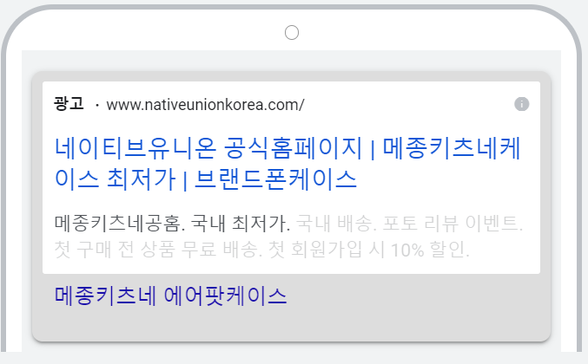
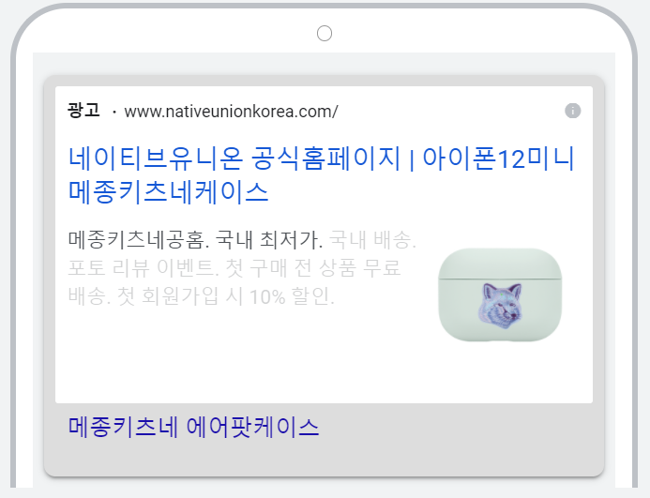
02. 네이티브유니온
구글 SA
- 점점 효율이 낮아지고 있는 상황
- 퍼포먼스 맥스 등으로 대체를 고려하고 있음
- [네이티브유니온, 메종키츠네] 키워드에서 전환 발생
- 장바구니 9건, 회원가입 6건, 로그인 8건 발생
합계 | 노출수 | 클릭수 | 클릭률 | 클릭당비용 | 총비용 | 전환수 | 전환률 | 전환당비용 | 전환매출액 | ROAS
2월 | 2,617 | 186 | 7.11% | 964 | 179,232 | 92 | 49.46% | 1,948 | 1,494,250 | 834%
소재
키워드
키워드 | 전환수 | 전환매출액
네이티브유니온 | 15 | 786,900
메종키츠네케이스 | 3 | 114,100
메종키츠네에어팟프로케이스 | 3 | 83,300
메종드키츠네 | 2 | 72,500
메종키츠네아이폰 | 1 | 1,000

Slide 15
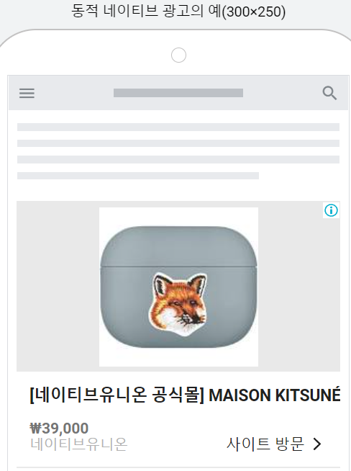
02. 네이티브유니온
구글 스마트 쇼핑
- 꾸준하게 성과는 상승하는 중
- 스마트 쇼핑과 같은 피드형 광고(크리테오, ADN 광고 등 네트워크 매체 DA광고 추가 확장 제안)
회원가입 14건, 장바구니 23건, 로그인 23건
합계 | 노출수 | 클릭수 | 클릭률 | 클릭당비용 | 총비용 | 전환수 | 전환률 | 전환당비용 | 전환매출액 | ROAS
2월 | 952,822 | 2,600 | 0.27% | 346 | 898,990 | 586 | 22.54% | 1,534 | 3,143,874 | 350%
소재
전환 상품 TOP 10
상품명 | 전환매출액
Cool-Tone Pro max | 599,407
Cool-Tone 13 PRO | 475,284
Chilax iphon12 & 12pro | 330,251
STOW SLEEVE FOR MACBOOK 16 | 283,334
COOL-TONE FOX HEAD CASE FOR IPHONE 13 PRO MINT | 198,867
COOL-TONE FOX HEAD CASE FOR IPHONE 13 PROMAX MINT | 196,700
AIRPODS BEANIE 4 in 1 Bundle | 164,000
BELT CABLE PRO ZEBRA (USB-C TO USB-C) | 142,167
COOL-TONE FOX HEAD CASE FOR IPHONE 13 MINT | 132,317
COOL-TONE FOX HEAD CASE FOR AIRPODS PRO PBLU | 127,600

Slide 16
03
광고운영 보고서
“그리핀”
NHN Commerce

Slide 17
03. 그리핀
Summary
- 유튜브 광고 등을 추가로 집행 (반응형 영상 소재), 일일 1만 6천원
- 전월, 전년 동기 대비하여 성과 등이 하락한 모습
노출수 | 클릭수 | 클릭률 | 총비용 | 전환수 | 전환매출액 | ROAS
224,370 | 2,509 | 1.12% | 796,765 | 872 | 288,438 | 36%
전월 대비 | 노출수 | 클릭수 | 클릭률 | 클릭당비용 | 총비용 | 전환수 | 전환률 | 전환당비용 | 전환매출액 | ROAS
02월 | 224,370 | 2,509 | 1.12% | 318 | 796,765 | 872 | 34.75% | 914 | 288,438 | 36%
01월 | 623,635 | 3,202 | 0.51% | 317 | 1,015,639 | 807 | 25.20% | 1,259 | 316,016 | 31%
증감 | ▼64.022% | ▼21.643% | ▲119.26% | ▲0.18% | ▼21.55% | ▲8.05% | ▲37.92% | ▼27.42% | ▼8.73% | ▲16.78%
전년 대비 | 노출수 | 클릭수 | 클릭률 | 클릭당비용 | 총비용 | 전환수 | 전환률 | 전환당비용 | 전환매출액 | ROAS
2022년 02월 | 224,370 | 2,509 | 1.12% | 318 | 796,765 | 872 | 34.75% | 914 | 288,438 | 36%
2021년 02월 | 1,231,663 | 15,290 | 1.24% | 193 | 2,947,724 | 41 | 0.27% | 71,896 | 1,342,000 | 46%
증감 | ▼81.78% | ▼83.59% | ▼9.92% | ▲64.72% | ▼72.97% | ▲2,026.83% | ▲12,861.03% | ▼98.73% | ▼78.51% | ▼20.48%

Slide 18
03. 그리핀
네이버 파워링크
- 구매완료 7건, 회원가입 4건 전환 발생
- [그리핀케이스, ㅇㅇㅇ범퍼케이스, ㅇㅇㅇ풀커버케이스, 맥세이프케이스] 키워드에서 전환 발생
합계 | 노출수 | 클릭수 | 클릭률 | 클릭당비용 | 총비용 | 전환수 | 전환률 | 전환당비용 | 전환매출액 | ROAS
2월 | 174,683 | 766 | 0.44% | 525 | 402,182 | 11 | 1.44% | 36,562 | 250,904 | 62%
소재
키워드
그리핀 아이폰케이스 griffinkorea.co.kr
6m 낙하 충격보호!, 남자의 거친운동, 거친활동 그리핀 케이스가 보호 해드립니다
키워드 | 전환수 | 전환매출액
그리핀케이스 | 5 | 45,803
그리핀케이스 | 2 | 59,001
아이폰13미니범퍼케이스 | 1 | 35,000
아이폰풀커버케이스 | 1 | 53,100
그리핀 | 1 | 22,900
맥세이프케이스 | 1 | 35,100
그리핀 아이폰케이스
6m 낙하 충격보호!, 남자의 거친운동, 거친활동 그리핀 케이스가 보호 해드립니다

Slide 19
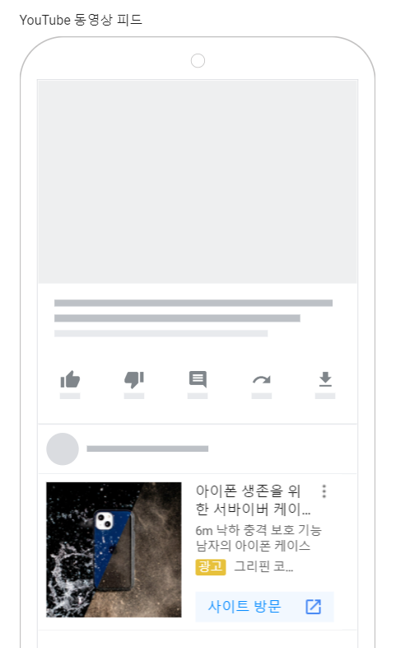
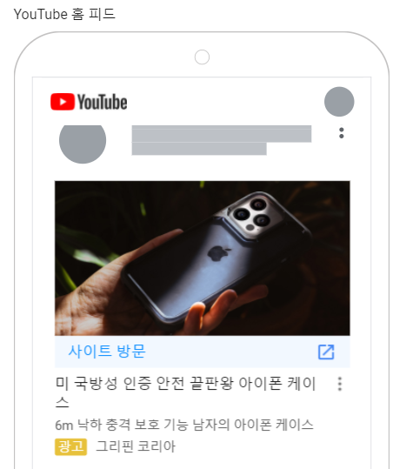
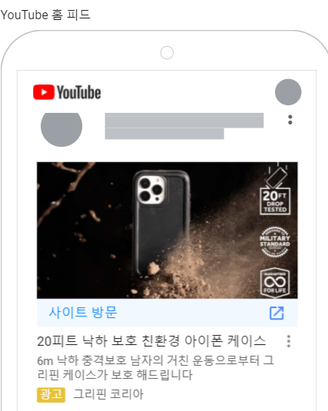
03. 그리핀
구글 디스커버리
- 2월 18일 광고 중단, 유튜브 광고로 대체
- 소재 카피의 자극성 등으로 클릭률은 나쁘지 않았으나 실제 매출로는 미비하게 이어짐
- 장바구니 전환 1건 발생
합계 | 노출수 | 클릭수 | 클릭률 | 클릭당비용 | 총비용 | 전환수 | 전환률 | 전환당비용 | 전환매출액 | ROAS
2월 | 26,658 | 1,110 | 4.16% | 167 | 185,288 | 395 | 35.59% | 469 | 37,500 | 20%
소재

Slide 20
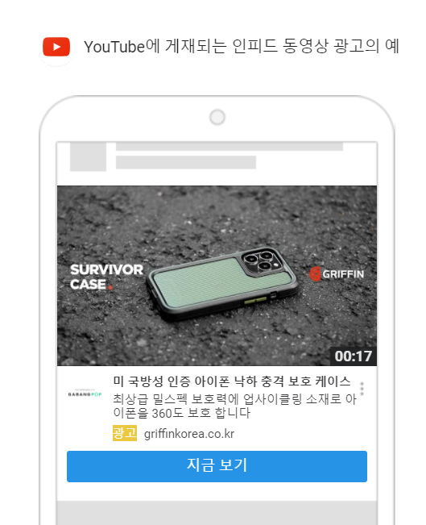
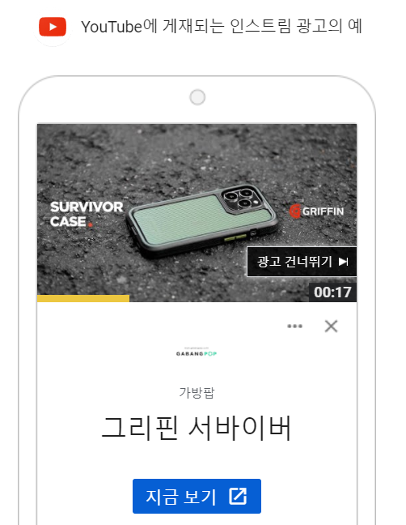
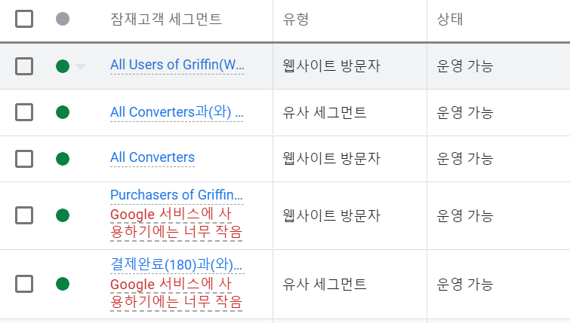
03. 그리핀
구글 유튜브
- 2월 18일부터 광고 시작, 일일 예산 1만 6천원
- 상호작용 발생률 26.64%, 참여 수 6,152, 평균 비용 31원
- 장바구니 전환 3건 발생
합계 | 노출수 | 클릭수 | 클릭률 | 클릭당비용 | 총비용 | 전환수 | 전환률 | 전환당비용 | 전환매출액 | ROAS
2월 | 23,029 | 633 | 2.75% | 331 | 209,295 | 466 | 73.62% | 449 | 34 | 0%
소재
잠재고객 타겟

Slide 21
04
광고운영 보고서
“인시피오”
NHN Commerce

Slide 22
04. 인시피오
Summary
- 전년 대비 활동 지표인 전환 수(페이지뷰...) 등은 상승 하였으나 전환 매출액은 오히려 하락
- 전월 대비하여 전환매출액 등 전반적으로 하락
노출수 | 클릭수 | 클릭률 | 총비용 | 전환수 | 전환매출액 | ROAS
1,266,321 | 2,482 | 0.20% | 756,575 | 1,173 | 45,007 | 6%
전월 대비 | 노출수 | 클릭수 | 클릭률 | 클릭당비용 | 총비용 | 전환수 | 전환률 | 전환당비용 | 전환매출액 | ROAS
02월 | 1,266,321 | 2,482 | 0.20% | 305 | 756,575 | 1,173 | 47.26% | 645 | 45,007 | 6%
01월 | 6,050,838 | 6,843 | 0.11% | 193 | 1,318,009 | 4,614 | 67.43% | 286 | 275,007 | 21%
증감 | ▼59.49% | ▼37.03% | ▲55.45% | ▲39.44% | ▼12.19% | ▼49.33% | ▼19.53% | ▲73.28% | ▼83.63% | ▼81.36%
전년 대비 | 노출수 | 클릭수 | 클릭률 | 클릭당비용 | 총비용 | 전환수 | 전환률 | 전환당비용 | 전환매출액 | ROAS
2022년 02월 | 1,266,321 | 2,482 | 0.20% | 305 | 756,575 | 1,173 | 47.26% | 645 | 45,007 | 6%
2021년 02월 | 738,442 | 5,404 | 0.73% | 378 | 2,044,175 | 8 | 0.15% | 255,522 | 269,000 | 13%
증감 | ▲231.91% | ▼20.26% | ▼75.98% | ▼29.00% | ▼43.39% | ▲29,125.00% | ▲36,551.64% | ▼99.81% | ▼83.27% | ▼70.45%

Slide 23
04. 인시피오
네이버 파워링크
- 구매완료 1건, 장바구니 5건, 회원가입 2건 전환 발생
- [ㅇㅇㅇ고급케이스, ㅇㅇㅇ실리콘케이스, 아이폰케이스쇼핑몰] 키워드에서 전환 발생
합계 | 노출수 | 클릭수 | 클릭률 | 클릭당비용 | 총비용 | 전환수 | 전환률 | 전환당비용 | 전환매출액 | ROAS
2월 | 81,649 | 655 | 0.80% | 543 | 355,861 | 8 | 1.22% | 44,483 | 45,007 | 13%
소재
키워드
인시피오코리아 공식사이트
아이폰 충격보호 솔루션, 20년 이상의 역사를 가진
국제 폰케이스 전문 브랜드
키워드 | 전환수 | 전환매출액
아이폰13프로맥스고급케이스 | 5 | 45,004
아이폰실리콘케이스 | 2 | 2
아이폰케이스쇼핑몰 | 1 | 1
인시피오 공식홈페이지
케이트 스페이드 코치 콜라보레이션 에어팟, 갤럭시 케이스

Slide 24
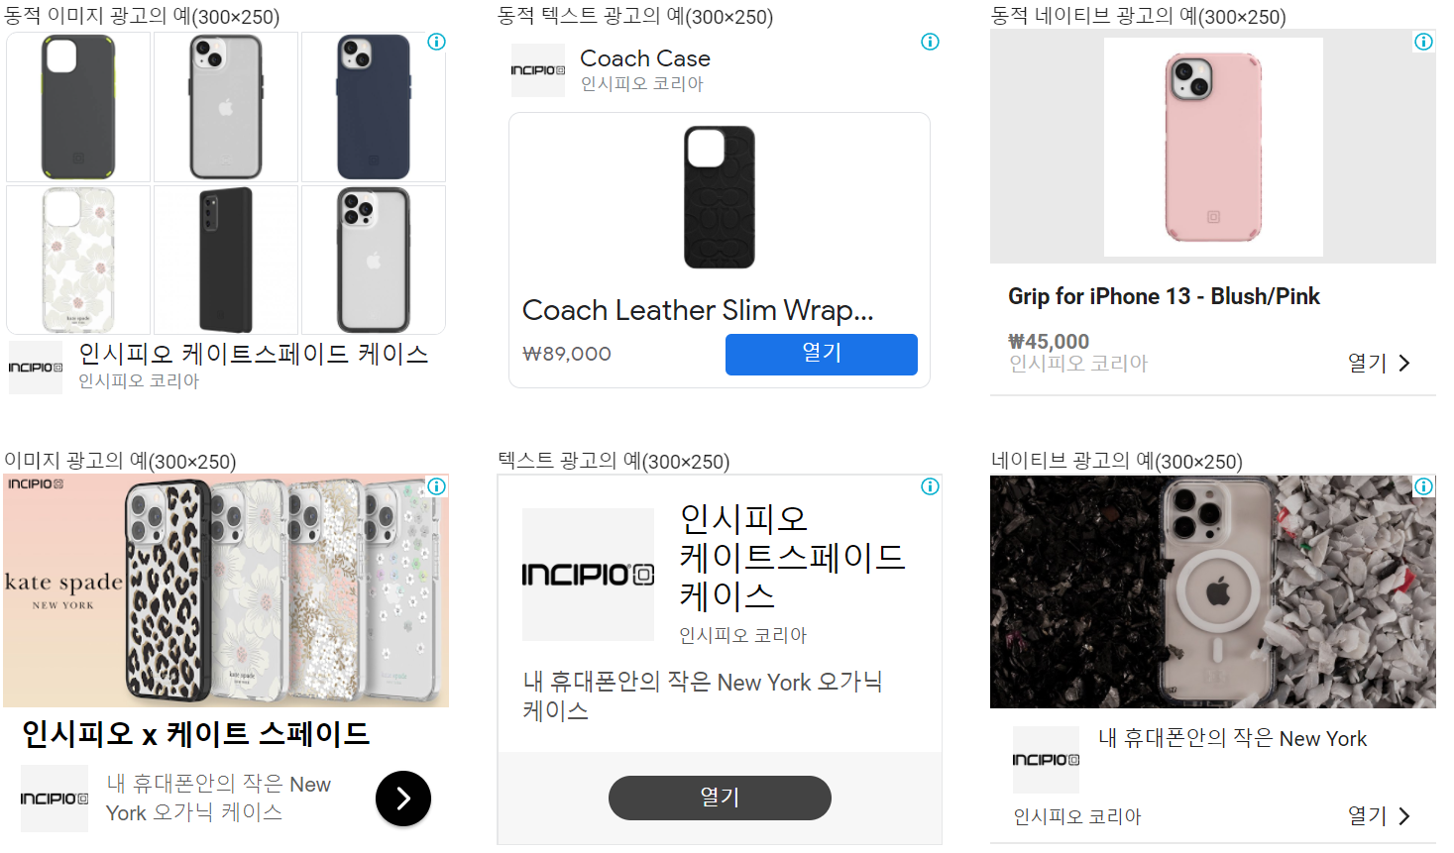
04. 인시피오
구글 GDN
- 노출 수 등은 높고 활동성(전환 수)은 높았으나 실제 매출로 이어지지는 않음
- 일일 예산 1만원으로 최소화 하여 집행
- 30일 이내 간접 전환으로 전환 1건 발생, 구매 금액 7만원
합계 | 노출수 | 클릭수 | 클릭률 | 클릭당비용 | 총비용 | 전환수 | 전환률 | 전환당비용 | 전환매출액 | ROAS
2월 | 1,184,672 | 1,827 | 0.15% | 219 | 400,714 | 1,165 | 63.77% | 344 | - | 0%
소재
잠재고객 타겟
구글 머신러닝 및 구글 보유
고객 계정 정보를 활용한 자동 타게팅 사용

Slide 25
감사합니다
추가적인 요청이 있으 실 경우
하기 메일 주소 혹은 연락처로 연락 부탁 드립니다.
catnip@nhn-commerce.com
010-4333-5242
NHN Commerce

